Slide 1
Lýsing á verkefninu
CE-merkingar fyrir viðarvinnslur
Halldór Laxness ritaði:
„Það má sjá auðlegð og velmegun þjóðar á því hvernig hún yrkir land sitt.“ Småsågarna
www.timbur.is

Slide 2
Tímalínan fyrir burðarvið hér á landi
1985 Timbur skal vera styrkflokkað samkvæmt byggingareglugerð.
1987 Staðallinn DS 413 er valinn og kennsla hefst.
BYKO og Húsasmiðjan fá réttindi til að styrkflokka timbur.
1992 Íslenskir timbursalar kaupa timburvinnslur í Eistlandi og Lettlandi.
1992 Ráðgjafi frá Íslandi voru fenginn til að byggja upp þekkingu á timburvinnslu og flokkun í
Eistlandi, Lettlandi og Litáen.
1993 Eistlandi, Lettland, og Litáen fá réttindi til að flokka timbur.
1997 Nýr samnorrænn staðall tekur gildi, ÍST INSTA 142:1997.
2005 Evrópustaðallinn ÍST EN 14081 tekur gildi og jafnframt CE merking á burðarviði.
2009 Staðallinn ÍST INSTA 142:2009 er uppfærður til samræmingar við ÍST EN 14081.
2012 BYKO og Húsasmiðjan fá réttindi til að CE-merkja burðarvið sem er vottað af NMÍ.
2018 NMÍ missir réttindi til faggildingar fyrir CE-merkingu.
2025 Á ráðstefnu skógræktar, á Hallormsstað 26. - 27. mars var kynnt áætlun um CE-merkingu á timbri.
www.timbur.is

Slide 3
Hindranir fyrir verkefnið
Nú erum við búin að ná góðum árangri í skógrækt og viðarvinnslu þekking okkar gerði okkur kleift að kenna styrkflokkun frá árinu 1986 samkv. DS-413 og seinna samkvæmt Norræna staðlinum INSTA 142 sem var einnig notaður af okkur við kennslu í Balkanlöndunum í 10 ár.
Nú þurfum við að fá viðurkenningu frá ESB til að sanna getu okkar.
Norðmenn koma til að votta okkur til að CE-merkja íslenskt timbur.
Reglugerð Evrópuþingsins og ráðsins (ESB) nr. 305/2011 frá 9. mars 2011 2013/EES/37/21 um samræmd skilyrði fyrir markaðssetningu byggingarvara og niðurfellingu á tilskipun ráðsins 89/106/EBE.
www.timbur.is

Slide 4
Meginatriði verkefnisins CE-merking á timbri
1. Undirbúningur og samræming.
2. Samtal við faggildingu- og vottunaraðila.
3. Viðræður við fyrirtæki.
4. Samningur við faggildingar- og vottunaraðila.
5. Ákveða úttektir og frágang gagna.
6. Námskeið í burðarflokkun
7. Samræmisyfirlýsingar og CE-vottorð um framleiðslustýringu í verksmiðju.
8. Fyrirtæki geta unnið sínar vörur og vottað með CE-merkingum.
www.timbur.is

Slide 5
Staða verkefnisins
Liðum 1 – 6 er lokið.
6. Liður: Námskeið í flokkun á timbri fyrir forsvarsmenn og starfsmenn í viðarvinnslum eru byrjuð.
Námskeiðið er í umsjón IÐUNNAR fræðsluseturs.
Fyrsta námskeiðinu lauk með verklegu prófi 14. mars
www.timbur.is

Slide 6
Staða verkefnisins
Um áratugaskeið hefur Skógræktin, nú Land og skógur unnið efni úr þjóðskógunum til nytja.
Vinnslurnar eru:
- Hallormsstaðaskógur á Austurlandi
- Vaglaskógur á Norðurlandi
- Þjórsárdalur á Suðurlandi
www.timbur.is

Slide 7
Staða verkefnisins
Skógræktarfélög um land allt sem eru félagar í Skógræktarfélagi Íslands, hafa hafið viðarvinnslu úr sínum skógum.
Þær vinnslur sem lengst hafa þróast eru:
- Skógræktarfélag Reykjavíkur í Heiðmörk
- Skógræktarfélag Eyfirðinga í Kjarnaskógi
- Skógræktarfélag Árnesinga á Snæfoksstöðum
www.timbur.is

Slide 8
Nýsköpun og samfélagslegar áskoranir
Söluaðilar timburs eru krafðir um að selja timbur frá sér sem hefur fengið CE-staðfestingu á gæðum þess.
Þessi staðfesting mun setja íslenskt timbur í sama verðflokk og innflutt timbur þar sem gæði þess hafa hlotið sams konar mat.
Íslenskt timbur mun líklega verða söluvænna en það innflutta þar sem það hefur lægra kolefnisspor.
Styður við landbúnað og atvinnusköpun hérlendis.
Styrkir stoðir timburiðnaðar og sjálfbærni samfélagsins.
EN!!! Hvað gera hin Norðurlöndin?
www.timbur.is

Slide 9
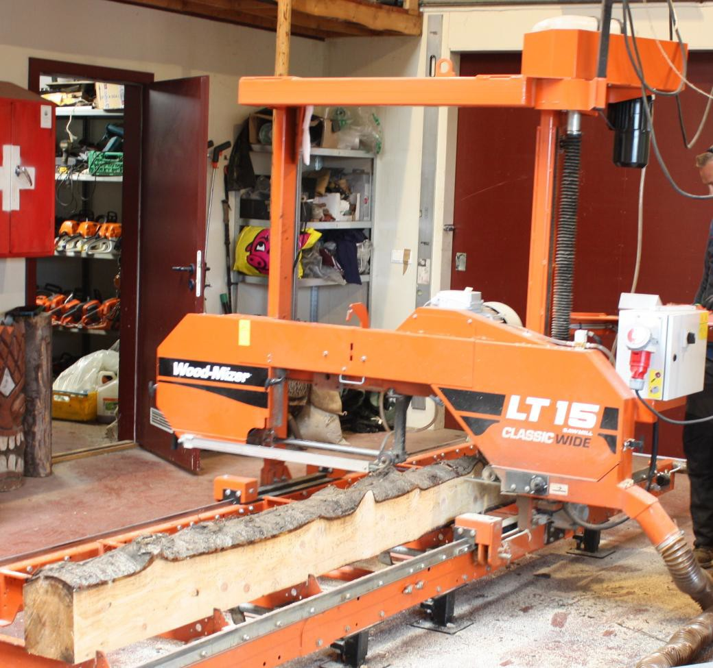
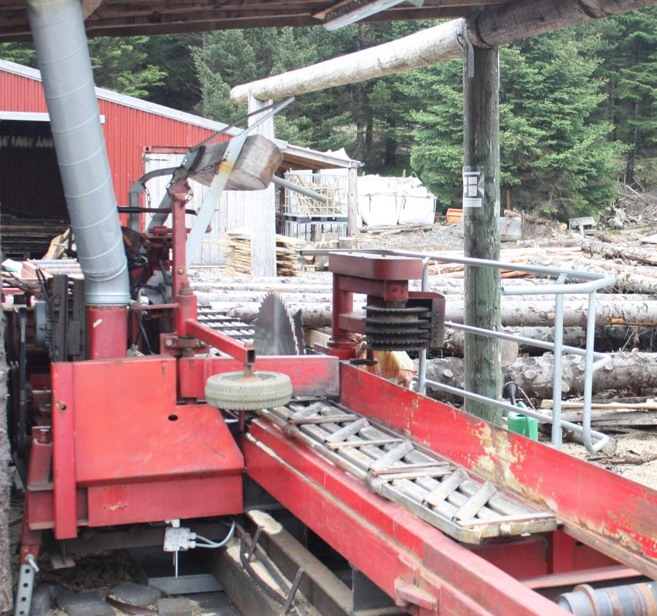
Litlu sagirnar á Norðurlöndum
„Småsågarana“
www.timbur.is

Slide 10
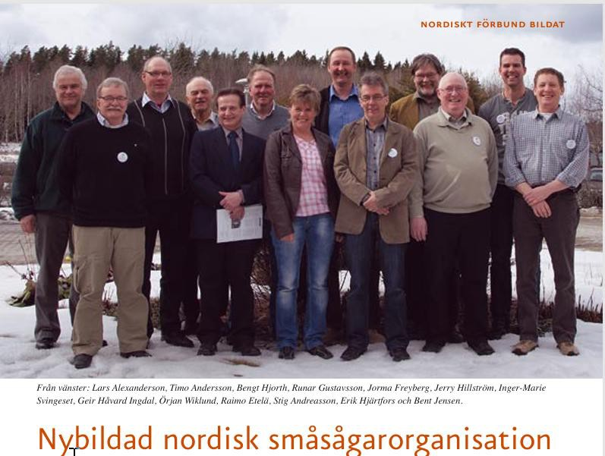
Litlu sagirnar á Norðurlöndum
„Småsågarna“
www.timbur.is

Slide 11
Litlu sagirnar á Norðurlöndum
„Småsågarana“
Er Evrópuregluverkið að gera þeim lífið leitt?
Eru þeir að saga burðarvirki?
Er CE-merking of dýr fyrir þessa gerð af sögunarmyllum?
Hverjar eru kröfur til merkingar á söguðu timbri hjá þeim?
Þeir nýta sér 5. gr. Reglugerðar Evrópuþingsins og ráðsins (ESB) nr. 305/2011 frá 9. mars 2011 2013/EES/37/21 um samræmd skilyrði fyrir markaðssetningu byggingarvara og niðurfellingu á tilskipun ráðsins 89/106/EBE
www.timbur.is

Slide 12
Litlu sagirnar á Íslandi
„Småsågarna“
Ég legg til að við stofnum félag um þessa starfsemi hér á landi eins og er starfrækt á hinum Norðurlöndunum og göngum í samtök þeirra.
Markmiðið:
Við nýtum þeirra þekkingu og reglur við sögun og sölu á timbri og í timburburðarvirki.
Við munum vera í sambandi við fyrirtækin hér á landi og athuga áhugann.
www.timbur.is

Slide 13
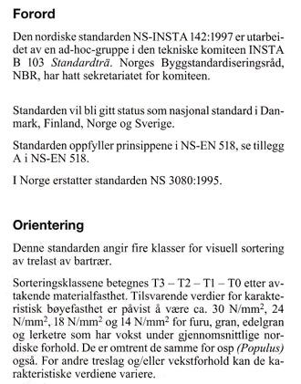
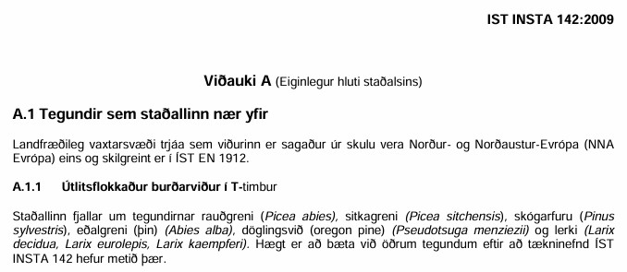
Okkur vantar burðarþolsstaðal fyrir öspina
Öspin
Samkvæmt DS 413 og INSTA 142 máttum við flokka ösp sem burðarvið.
2009 kom nýr INSTA 142 og nú máttum við ekki flokka ösp sem burðarvið.
Hvað gerðist ?
www.timbur.is

Slide 14
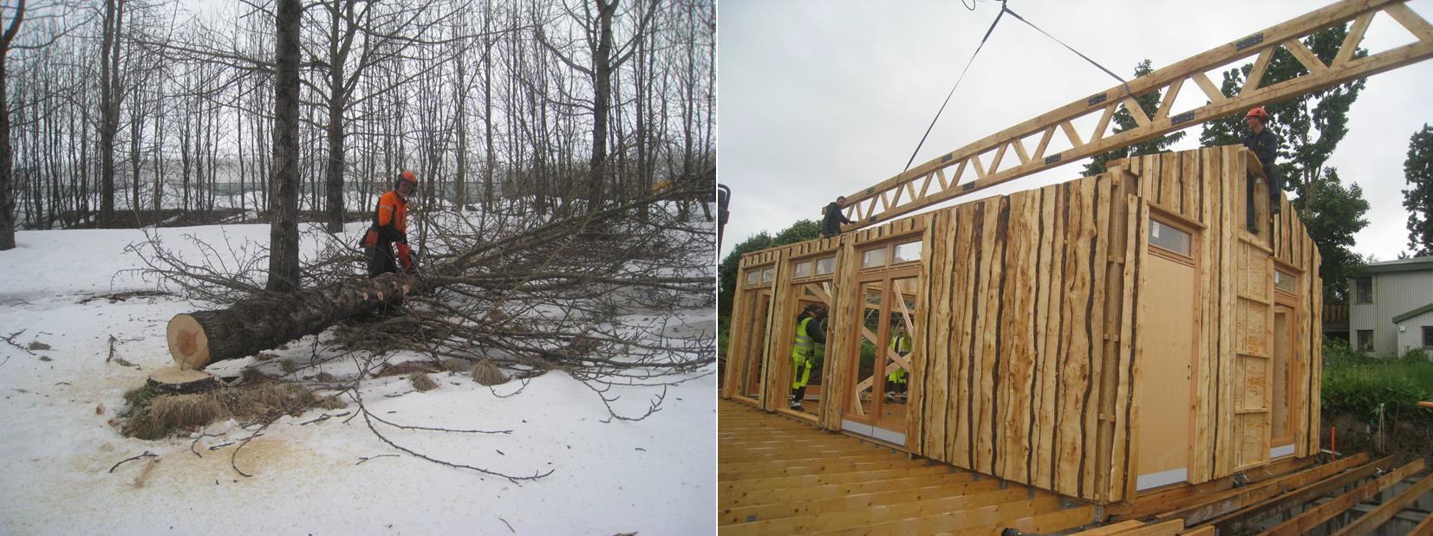
Öspin
Asparhúsið að Vallanesi
www.timbur.is

Slide 15
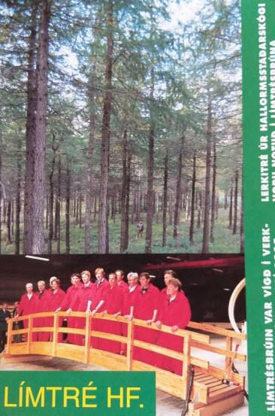
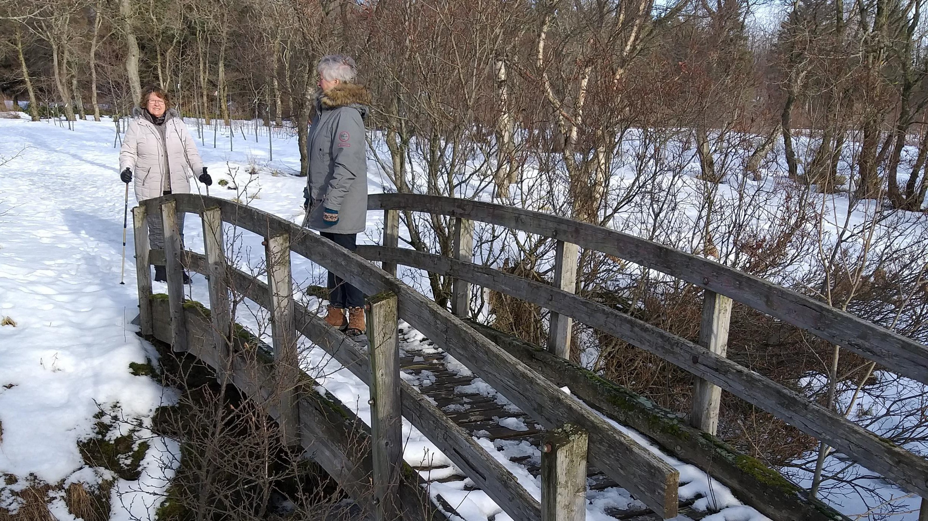
Fyrsta íslenska mannvirkið úr íslenskum burðarviði
www.timbur.is

Slide 16
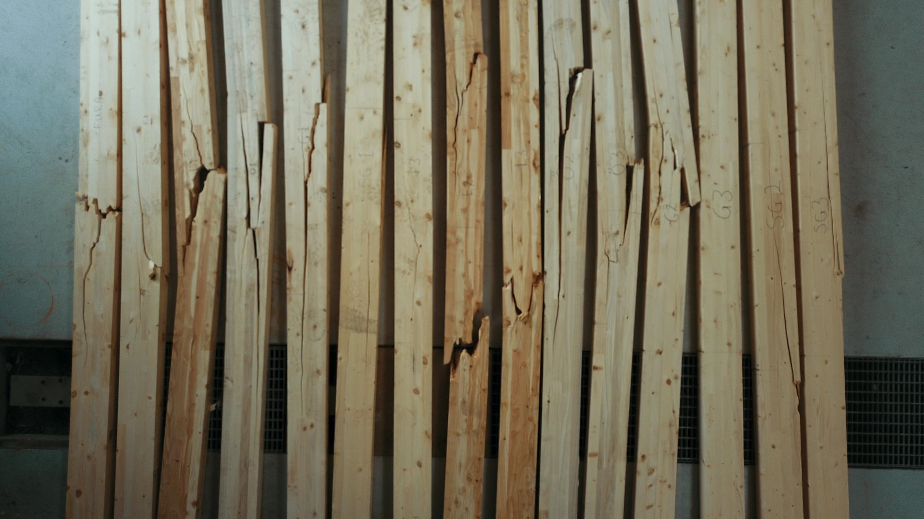
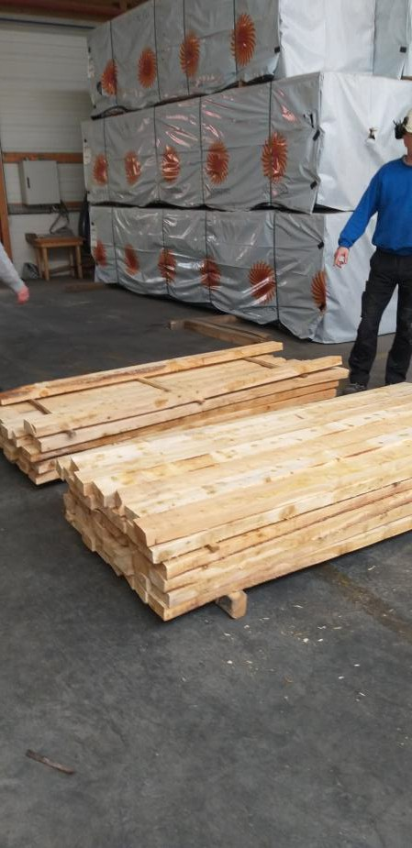
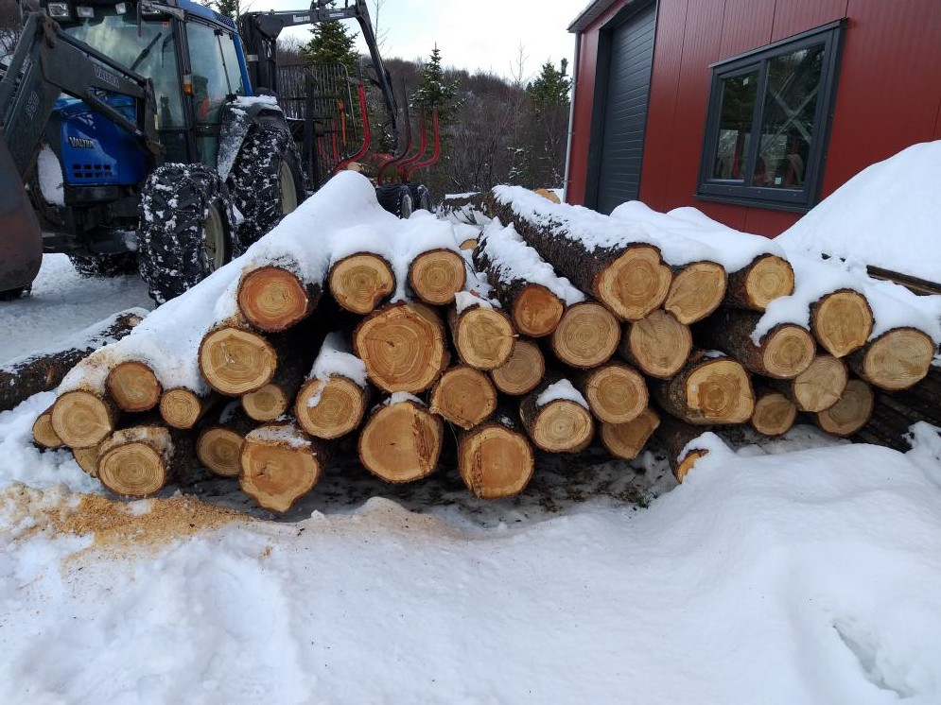
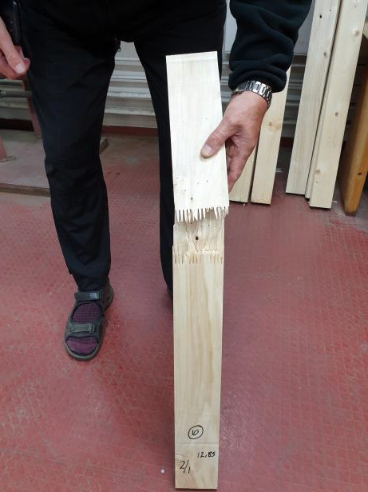
Límtréstilraunir
www.timbur.is

Slide 17
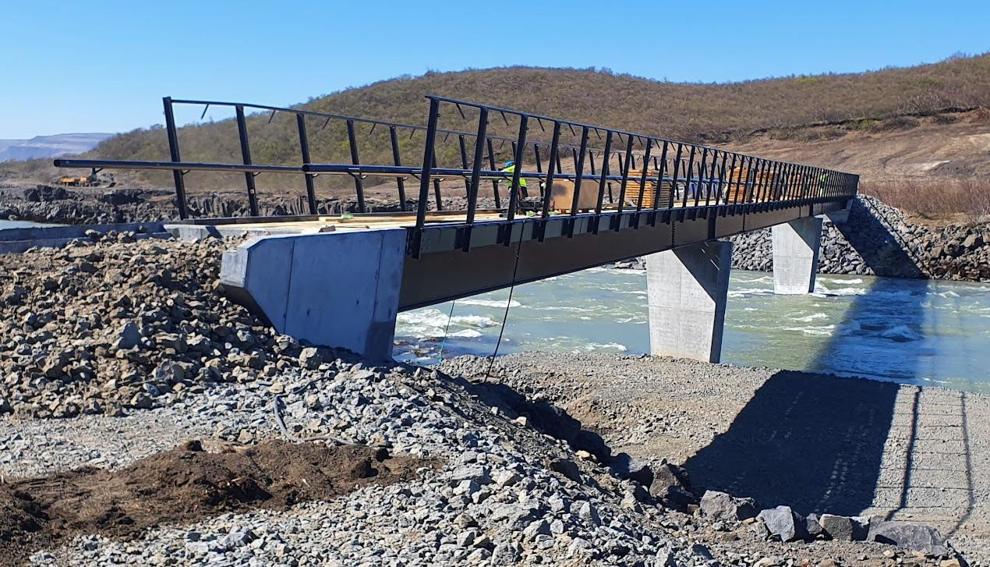
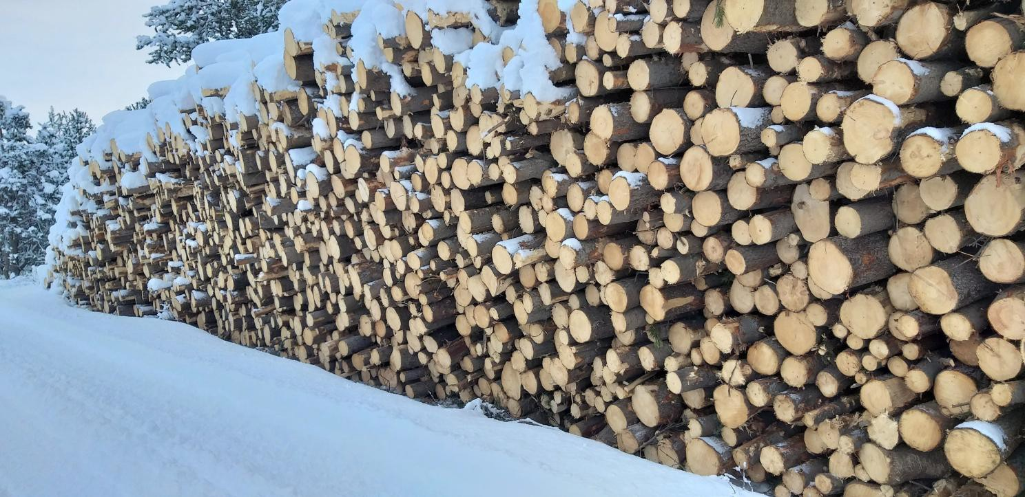
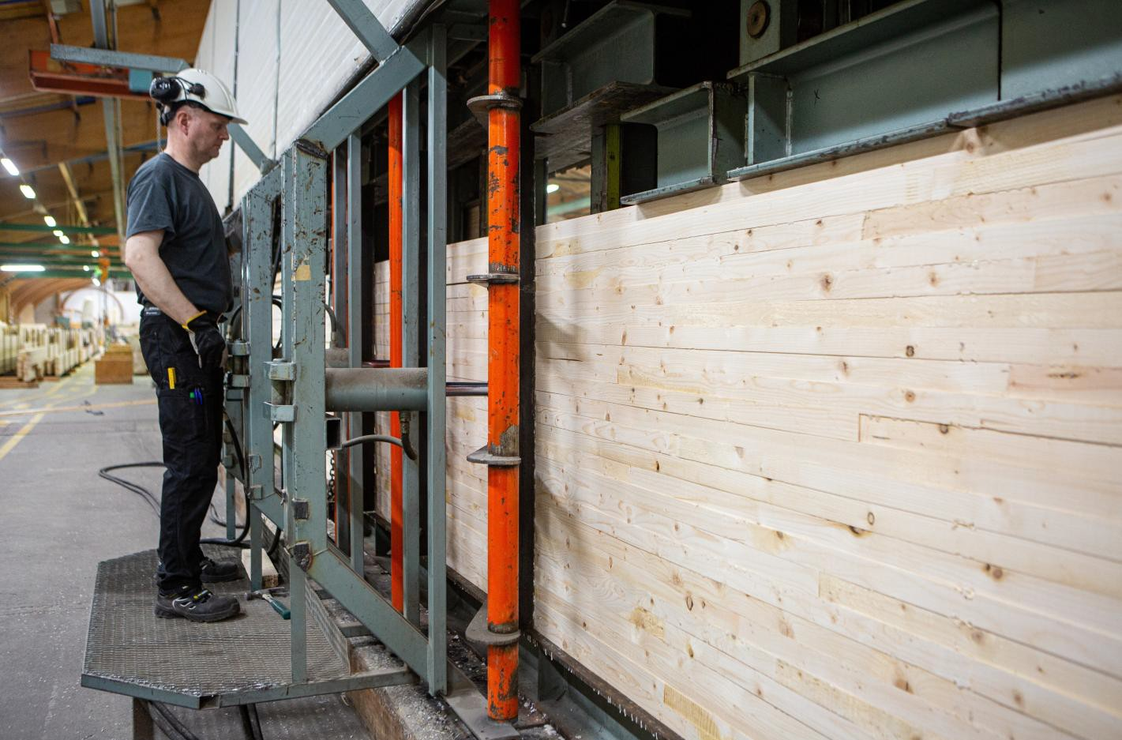
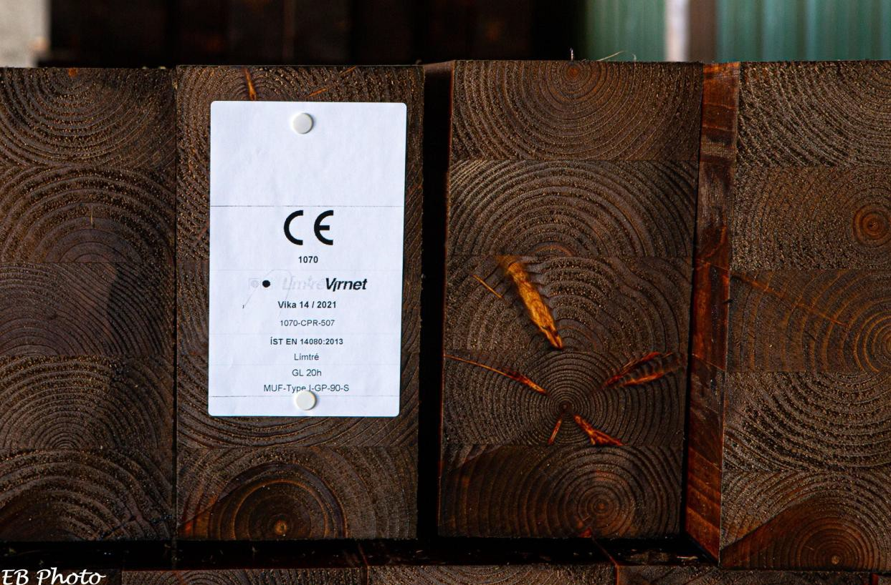
Göngubrú yfir Þjórsá
www.timbur.is

Slide 18
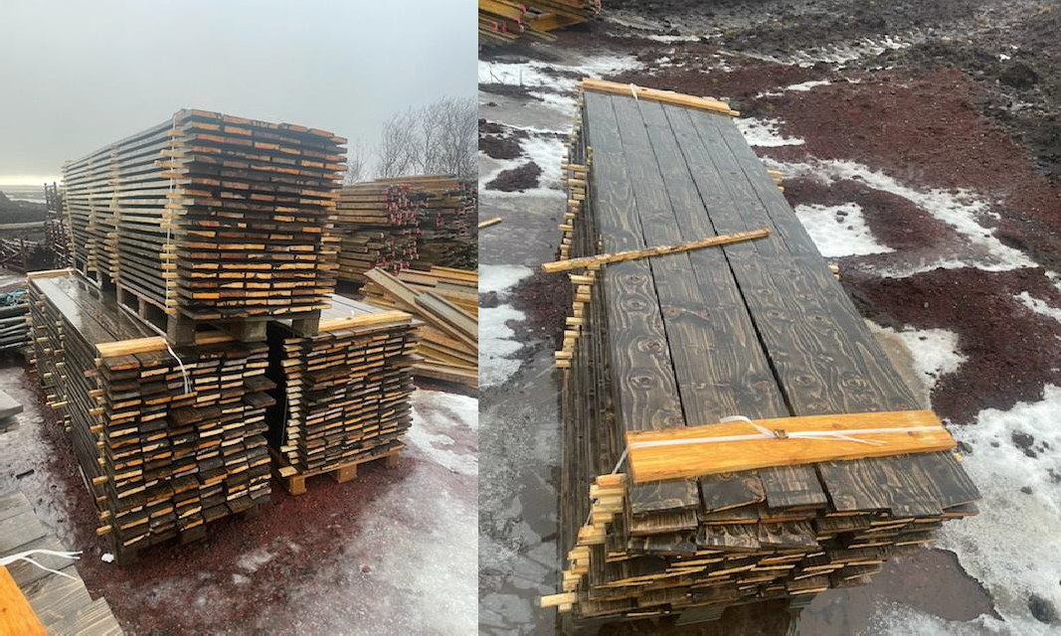
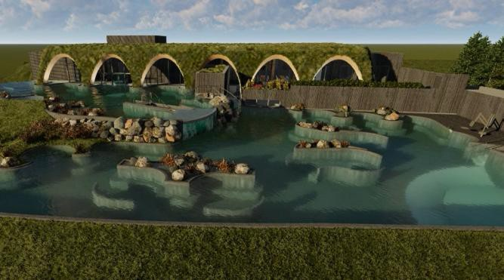
Árböðin í Laugarási
www.timbur.is

Slide 19
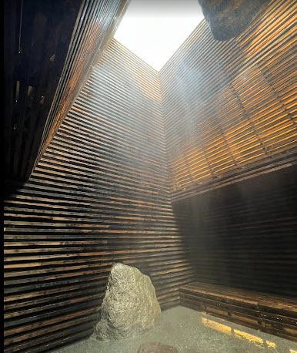
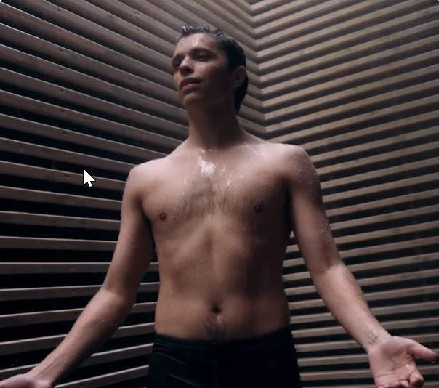
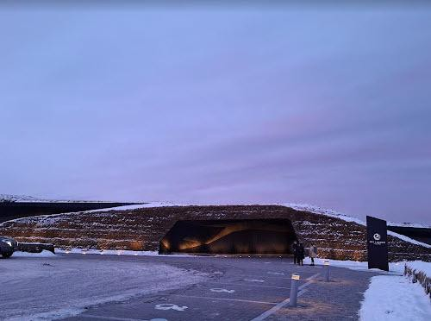
Sky Lagoon
Frískandi kaldur úði. Leyfðu kuldanum að leika um líkama og sál.
www.timbur.is

Slide 20
Íslenskt timbur
já takk
Eiríkur Þorsteinsson Trétækniráðgjöf slf. - Wood Technology
Laugarásvegi 47,
104 Reykjavík, Iceland www.timbur.is eiki@timbur.is
GSM +354 892 1248
www.timbur.is

